Slide 1
第七章 计算机网络安全（2）

Slide 2
主要内容
1. VPN
2. 防火墙

Slide 3
1
VPN
VPN概述
VPN技术原理
VPN的应用

Slide 4
VPN概述
VPN（Virtual Private Network，虚拟专用网），它是指通过在一个公用网络（如Internet等）中建立一条安全、专用的虚拟通道，连接异地的两个网络，构成逻辑上的虚拟子网。
安全可靠：VPN对通信数据进行了加密认证，有效地保证了数据通过公用网络传输时的安全性，保证数据不会被未授权的人员篡改。
易于部署：VPN只是在节点部署VPN设备，然后通过公用网络建立起犹如置身于内部网络的安全连接。
成本低廉：通过公共网络建立安全连接，只需一次性投入VPN设备，价格也比较便宜，大大节约了通信成本。
https://www.bilibili.com/video/BV1DC4y1E7KJ/

Slide 5
VPN技术原理
VPN是通过公用网络来传输企业内部数据，因此，需要确保传输的数据不会被窃取、篡改，其安全性的保证主要通过密码技术、身份鉴别技术、隧道技术和密钥管理技术。在此主要介绍VPN的基本技术—隧道技术。
隧道概念
隧道类型
隧道协议

Slide 6
隧道概念
隧道，类似于点到点连接技术，在源节点对数据进行加密封装，然后通过在一个公用网络（如Internet）中建立一条数据通道，将数据传送到目标节点，目标节点对数据包进行反解，得到原始数据包。
隧道由隧道协议形成，主要有在链路层进行隧道处理的第二层隧道协议，以及在网络层进行隧道处理的第三层隧道协议。
第二层隧道协议一般包括创建、维护和终止三个过程，它们的报文相应有控制报文与数据报文两种。而第三层隧道协议则不对隧道进行维护。

Slide 7
隧道类型
根据隧道端点是客户端计算机还是接入服务器的不同，隧道有自愿隧道（Voluntary Tunnel）和强制隧道（Compulsory Tunnel）两种。
自愿隧道：由客户端计算机或路由器，使用隧道客户软件创建到目标隧道服务器的虚拟连接时建立的隧道，属于自愿隧道。
强制隧道：由支持VPN的拨号接入服务器创建的隧道，属于强制隧道。

Slide 8
隧道协议
第二层转发协议L2F（Layer Two Forwarding Protocol）是1996年由Cisco公司开发的协议。
端到端隧道协议PPTP （Point-to-Point Tunneling Protocol）是PPP（Point-to-Point Protocol）和TCP/IP的结合，将PPP数据包封装在IP数据包内，然后通过IP网络进行传输。
第二层隧道协议L2TP（Layer Two Tunneling Protocol），结合了L2F、PPTP优点，由Cisco、Ascend、Microsoft等公司于1999年在L2F和PPTP的基础上联合制定，并已经成为第二层隧道协议的工业标准。

Slide 9
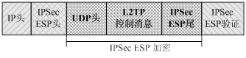
隧道协议
图7-12 L2TP数据报文
图7-13 L2TP控制报文

Slide 10
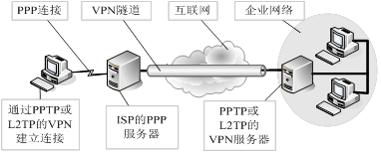
VPN技术原理
隧道协议
图7-14 PPTP与L2TP的VPN示意图

Slide 11
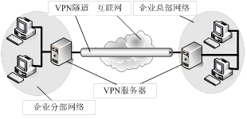
VPN的应用
Intranet VPN
图7-15 Intranet VPN

Slide 12
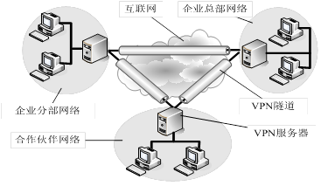
VPN的应用
Extranet VPN
图7-16 Extranet VPN

Slide 13
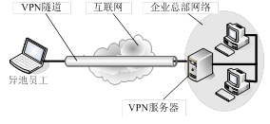
VPN的应用
Access VPN
图7-17 Access VPN

Slide 14
2
防火墙
概述
防火墙的技术原理
防火墙的应用
防火墙的发展趋势

Slide 15
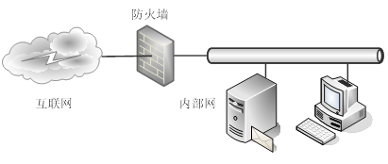
防火墙概述
防火墙是部署在两个网络之间的一个或一组部件，要求所有进出内部网络的数据流都通过它，并根据安全策略进行检查，只有符合安全策略、被授权的数据流才可通过，由此保护内部网络安全。
图7-18 防火墙在网络中的位置
https://haokan.baidu.com/v?vid=6386735453220531968&pd=bjh&fr=bjhauthor&type=video

Slide 16
防火墙的防护机制
防火墙作为计算机网络中的边境检查站，被部署在网络的边界，在内部网络与外部网络之间形成隔离，防范外部网络对内部网络的威胁，起到一种边界保护的机制。
防火墙要起到边界保护的作用，要求做到如下几点：
所有进出内部网络的通信，都必须经过防火墙。
所有通过防火墙的通信，都必须经过安全策略的过滤。
防火墙本身是安全可靠的。

Slide 17
防火墙的形态
防火墙的访问控制通过一组特别的安全部件实现，其形态有以下几种：
纯软件，防火墙运行在通用计算机上的纯软件。
纯硬件，为解决纯软件防火墙的不足，设计人员将防火墙软件固化在专门设计的硬件上。
软硬件结合，结合上述两种防火墙的优点，针对防火墙的特殊要求，对硬件、操作系统进行裁减，设计、开发出防火墙专用的硬件、安全操作系统平台，然后在此平台上运行防火墙软件。

Slide 18
防火墙的功能
访问控制
内容控制：阻止不安全数据进入内网
安全日志
集中管理（多台防火墙分布式部署）
其他附加功能

Slide 19
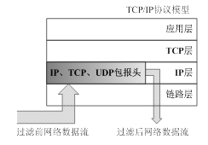
防火墙的技术原理
包过滤技术：是指防火墙在网络层中通过检查网络数据流中数据包的报头，将报头信息与事先设定的过滤规则相比较，据此决定是否允许该数据包通过，其关键是过滤规则的设计。
图7-19
包过滤技术示 意图

Slide 20
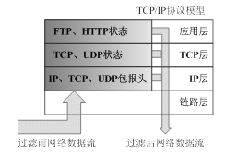
状态检测技术
状态检测技术：将数据包报头的相关信息与状态表（网络连接源目的地址、协议类型、协议信息等）进行对比，就可以知道该数据包是一个新的网络连接还是某个已有连接中的数据包。已有的且状态正确，允许通过，否则再进行包过滤技术检查。
图7-20 状态检测技术示意图

Slide 21
代理服务
代理服务：是代表内部网络与外部网络进行通信的服务器，通信发起方首先与代理服务建立连接，然后代理服务再另外建立到目标主机的连接，通信双方通过代理进行间接连接、通信，不允许端到端的直接连接。达到访问控制目的。
应用级代理
应用级代理也被称为应用级网关（Application Gateway），工作在应用层，是一组特殊的应用服务程序。

Slide 22
电路级代理
电路级代理也被称为电路级网关，是一个通用代理服务器，工作在传输层（TCP层），可以认为是包过滤技术的延伸，但它不象包过滤技术那样只是基于IP地址、端口号等报头信息进行过滤，还能进行用户身份鉴别。而且对于已经建立连接的网络数据包，电路级代理不再对其进行过滤。
与应用及代理比较，不用为不同应用开发不同的代理模块，通用性好。

Slide 23
安全策略与规则
防火墙的基本控制策略有两类：
没有被明确允许的，就是禁止的。
没有被明确禁止的，就是允许的。
制定一个网络安全策略。

Slide 24
防火墙的应用
堡垒主机，就是位于内部网络的最外层，象堡垒一样防护内部网络的设备。
堡垒主机是防火墙体系结构中暴露在Internet上、最容易遭受攻击的设备，因此对其安全性要给予特别的关注。
在实际应用中，防火墙技术的应用都不是单一的，而是结合多种技术构筑防火墙的体系结构，实现一个实用、有效的防火墙系统。

Slide 25
双重宿主主机结构
图7-21 双重宿主主机结构
不是直接的IP通信

Slide 26
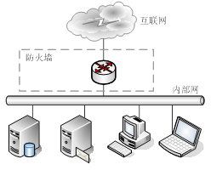
屏蔽路由结构
图7-22 屏蔽路由结构

Slide 27
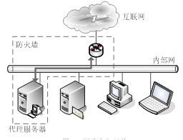
屏蔽主机结构
图7-23 屏蔽主机结构

Slide 28
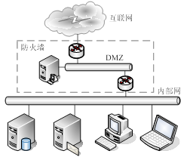
屏蔽子网结构
周边网络
图7-24 屏蔽子网结构

Slide 29
防火墙的局限性
首先，防火墙只是一种边界安全保护系统，要保证边界的所有出口都有防火墙的保护，才能形成对网络边界内环境的防护。
其次，防火墙只能保护边界内的环境，通信数据在穿越边界出去后，将失去防火墙的防护。而内部人员发起的攻击，因没有经过防火墙，所以防火墙也无法提供防护。
最后防火墙的配置是基于已知攻击知识制定的，因此无法对一种新的攻击进行防护，需要经常更新配置。
防火墙对通信内容的控制很弱，因此其对病毒、蠕虫、木马等恶意代码的防护能力很弱。

Slide 30
防火墙的发展趋势
分布式防火墙
一种新的防火墙体系结构，在内外网络边界、内部网各子网之间、关键主机等不同节点分布式部署防火墙，通过管理中心进行统一监测、控制。
网络安全技术的集成与融合
防火墙技术正逐渐与入侵检测技术、防病毒技术、抗攻击技术（如抗DDOS攻击等）、VPN、PKI等集成、融合，成为一个更加全面、完善的网络安全防御体系，能更加有效地保护内部网络的安全。
高性能的硬件平台技术
防火墙的访问与控制的矛盾还体现在安全性与效率上，一般来说，安全性越高，效率就越低。

Slide 31
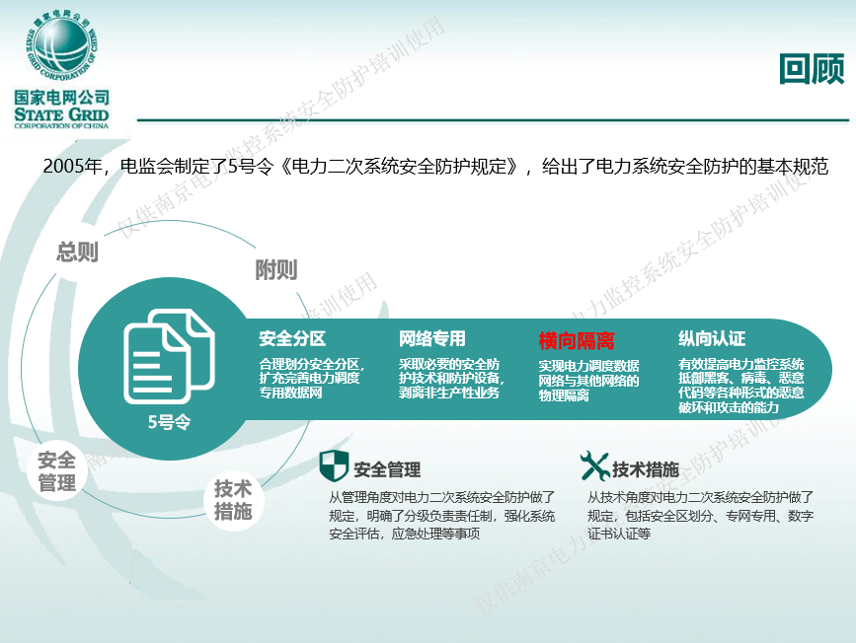

Slide 32
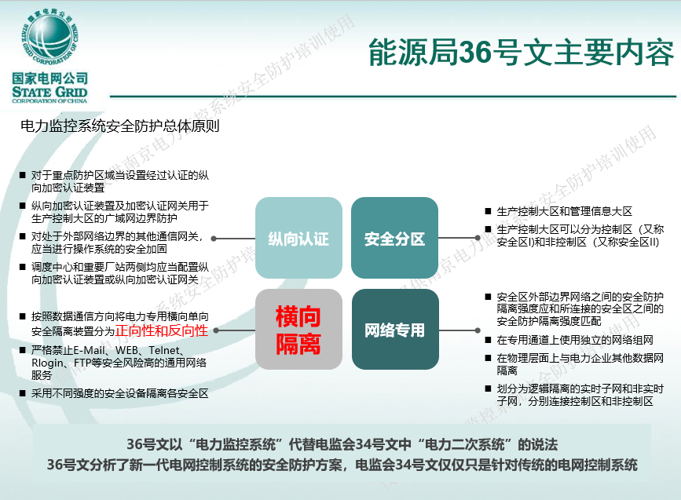

Slide 33
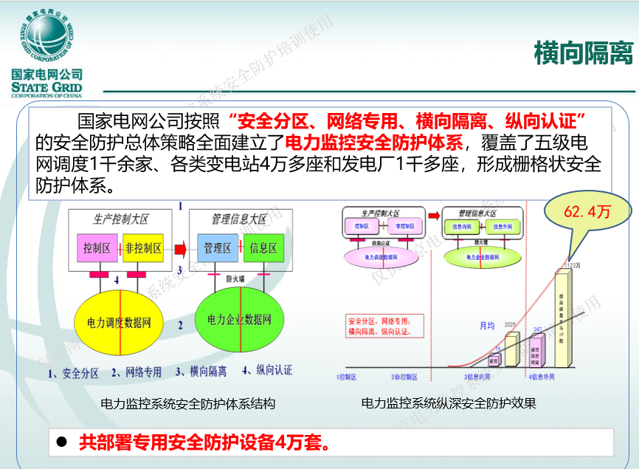

Slide 34
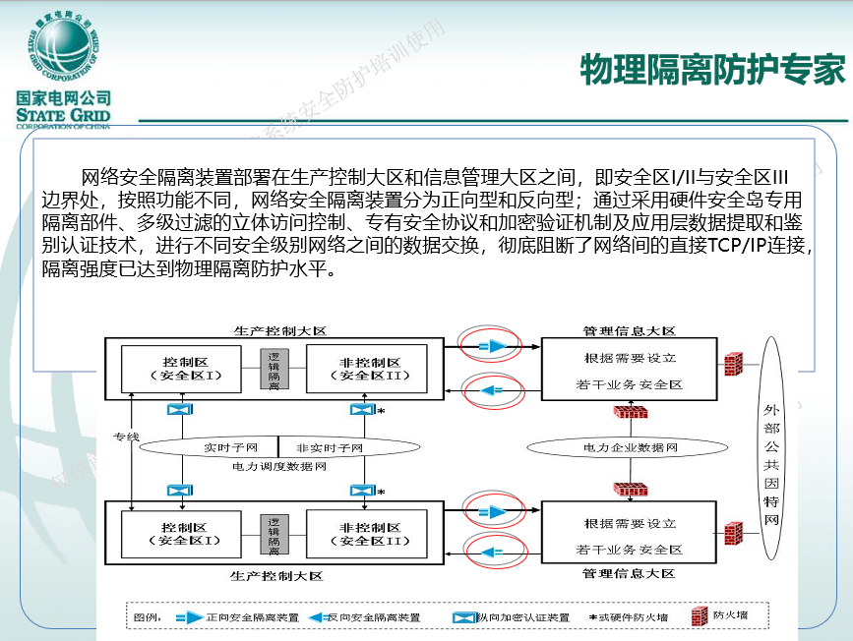

Slide 35
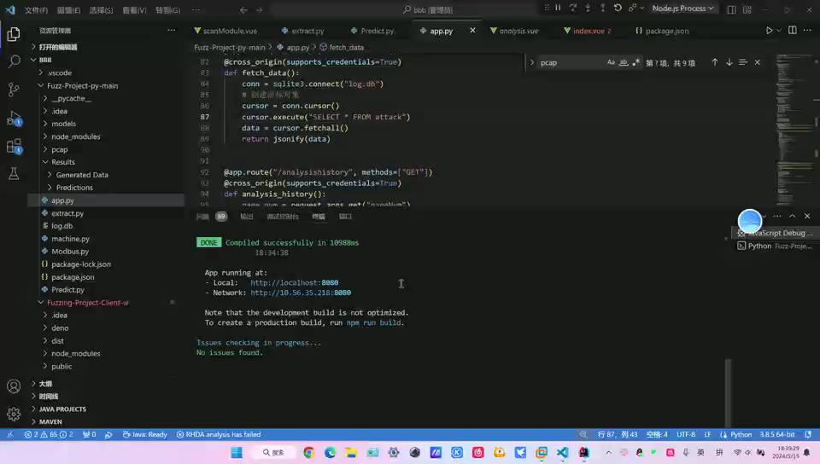

Slide 36
思考题
1. 防火墙的技术有哪些？试描述各种技术的特点并给出适用的场景。
2. 描述VPN的技术特点。
3. 假设有个攻击者具有一种技术，可以通过外部的防火墙传递数据包到DMZ，而且不受到检查。（攻击者不知道DMZ主机的内部地址）使用这种技术，攻击者如何能传送数据包到DMZ的WWW服务器而不受到防火墙检查？
4. 请说明防火墙在网络安全中的局限性。
Notes:
Testimonial and Endorsement Information
See instructions in body of slide
When a slide has more than one endorsement reduce font size with all having the same size
Individual testimonials will have own blue highlight box

Slide 37

谢谢！
www.alcatel-lucent.com

